Slide 2


Slide 3


Slide 4


Slide 5


Slide 6
STRZAŁKI
JAK MOŻEMY JE WYKORZYSTAĆ?
JAKIE KORZYŚCI PŁYNĄ Z ICH UŻYWANIA?
W JAKI SPOSÓB WPŁYWAJĄ NA ODBIÓR?
W JAKI SPOSÓB DOBRZE ICH UŻYWAĆ?

Slide 7

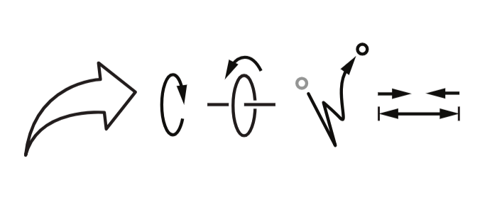

intuicja

Slide 8
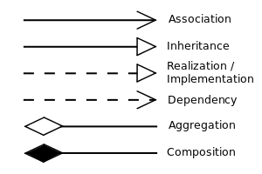
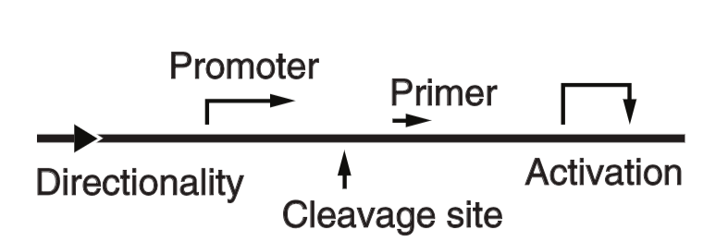
konwencja

Slide 9
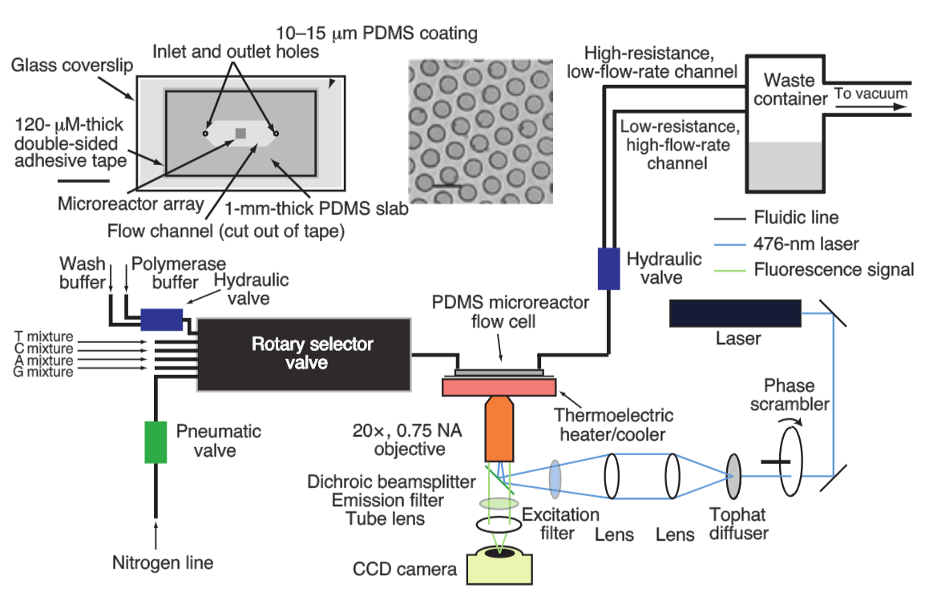
PODPISY

Slide 10
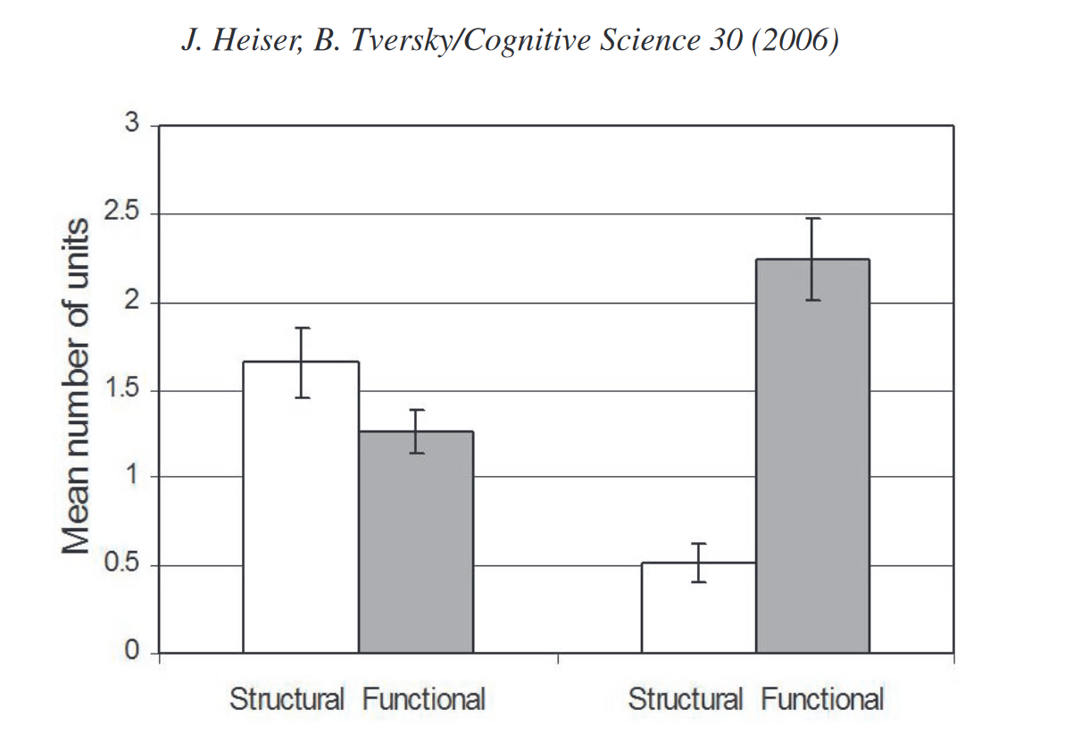
Arrows in Comprehending and Producing Mechanical Diagrams

Slide 11
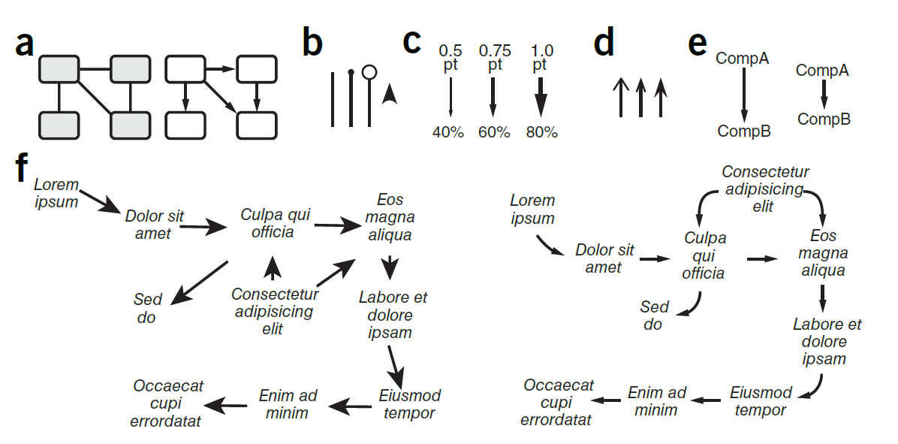

Slide 12
BIBLIOGRAFIA
1. Horn, R.E. Visual language: global communication for the 21st century (MacroVU, Inc., Bainbridge Island, Washington, USA, 1998).
2. Hesier, J. & Tversky, B. Cogn. Sci. 30, 581–592 (2006).
3. Sims, P. et al. Nat. Methods 7, 575–580 (2011).
4. Wong, B., Arrows, Nature America Inc., PoV (2011).

Slide 13
Dziękujemy za uwagę
Hubert Baniecki Łukasz Brzozowski

